Slide 1


Slide 2
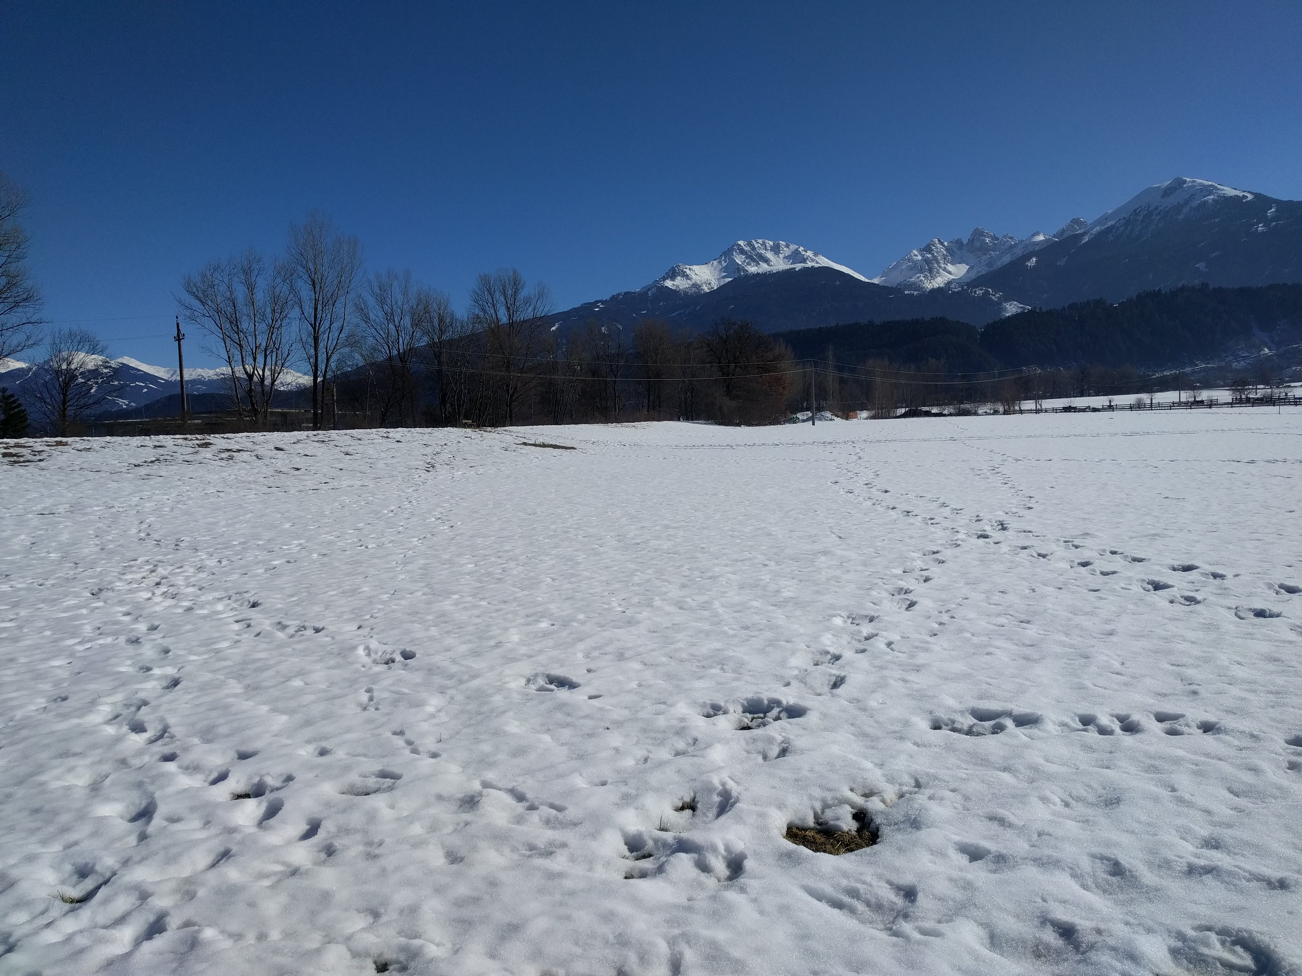

Slide 3
Vorgeschichte
Erste Schritte: Obst- und Gartenbauverein Völs
keine geeignete Flächen in Völs
Kerngruppe gebildet (5 Personen)
Über den Verband gute Fläche in Unterperfuss
Verein gegründet

Slide 4
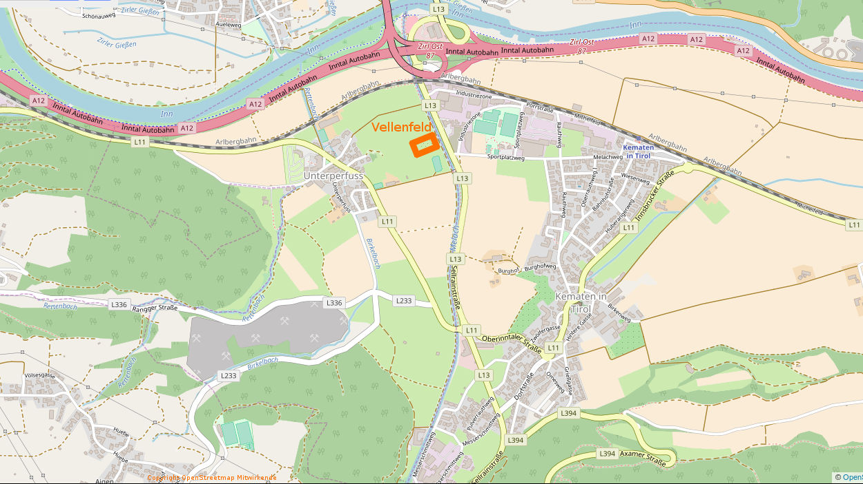
Wo?
Unterperfuss
bei Reitstall Ostermann
erster Pferdehof rechts, bis zur Melach, dann links
neben Melach und
Spazierweg

Slide 5
Die Fläche: 3000qm (68m x 44m)
Vereinswiese
Materialcontainer
Wassertank
Toilette beim Reitstall

Slide 6
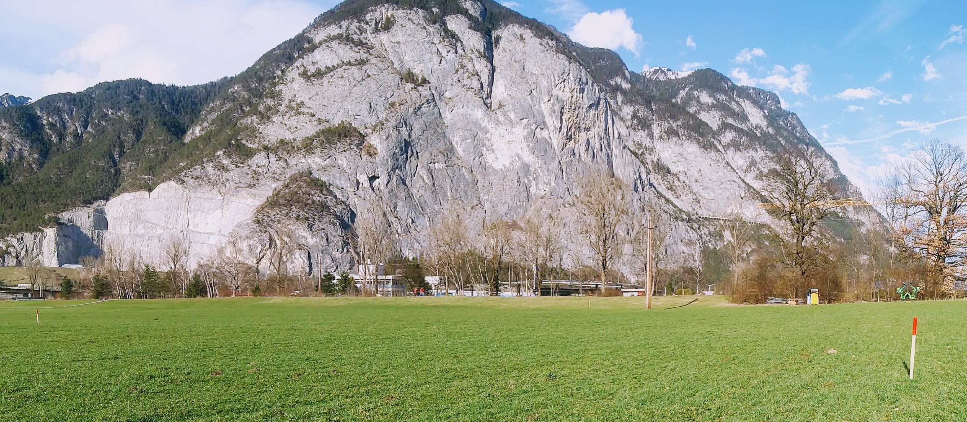

Slide 7
Die Fläche: 3000qm (68m x 44m)
Beete werden gepflügt und geeggt
Vereinswiese und Wege Gras/Kräuter/Blumen
Randstreifen mit Sträuchern und Wildblumen

Slide 8
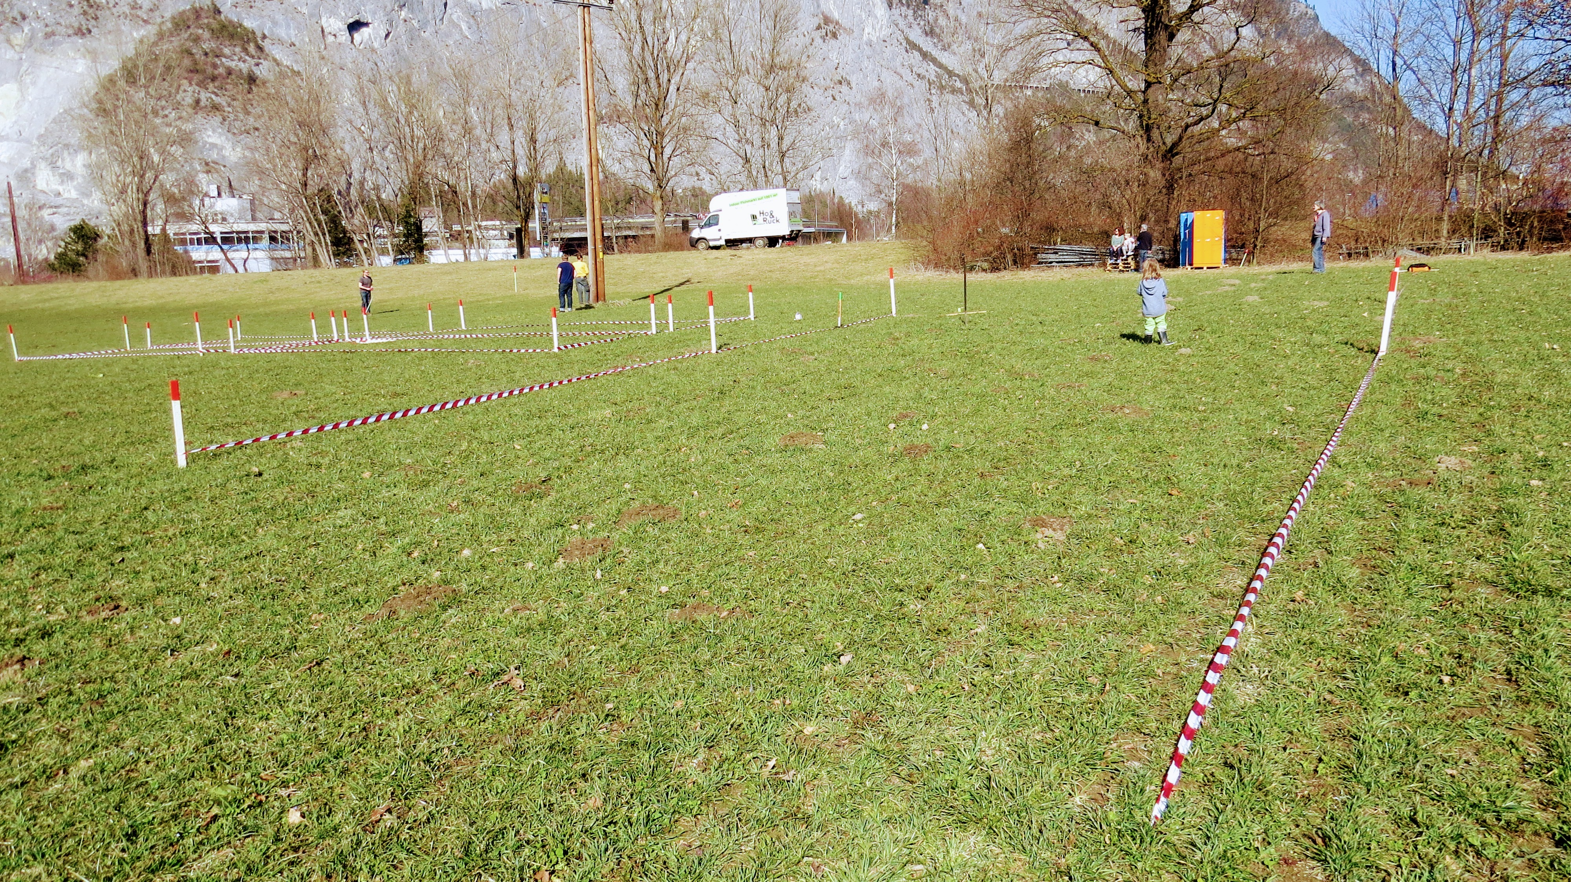

Slide 9
Gemeinschaftsflächen
Gemeinsam für alle anbauen
Samen über den Verein
Projektteams

Slide 10
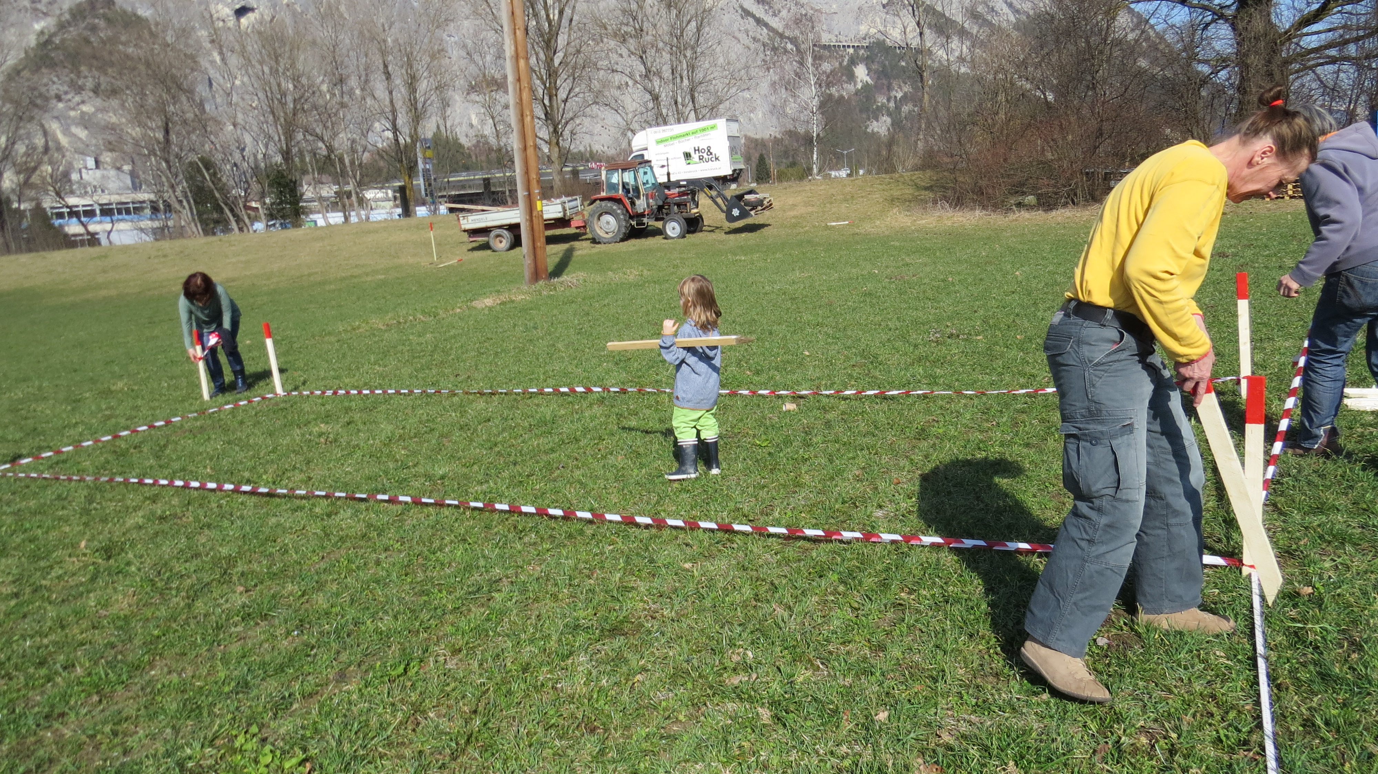

Slide 11
Gemeinschaftsprojekte in Teams
die Erdäpfelkäfer
die Kürbisbauern
die Tomatenkletterer
die Feuermacher
die ...
Gemeinsam verantwortlich ein Gartenprojekt durchführen.
ab 3 Mitglieder
neue Ideen willkommen

Slide 12
Parzellen
eigene Beete
8m x 2,5m
eigenverantwortlich

Slide 13
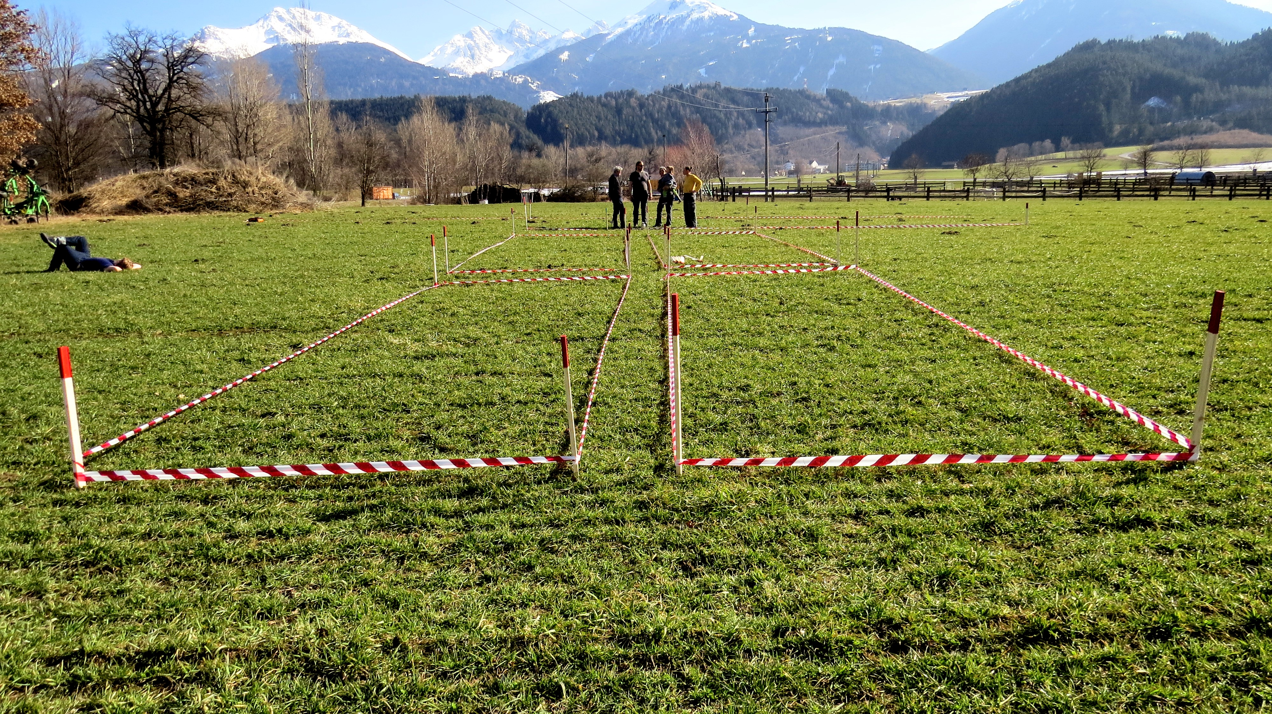

Slide 14

Natur im Garten
kein Pestizid, Kunstdünger, Torf
Naturgartenelemente
ökologische Bewirtschaftung
Gartengestaltung

Slide 15
Mitglied werden
Basismitgliedschaft
gemeinsam gärtnern in Projekten
inkl. Kinder bis 14
80 Euro pro Jahr
Beet-Parzelle
eigenverantwortlich
20qm (ca.8mx2,5m)
40 Euro pro Jahr
Familie:
Partner + Kinder >14-18
oder in Ausbildung
20 Euro pro jahr

Slide 16
Nächste Schritte
Besichtigung
vor Ort
So., 8. April, 18:00
Di., 10. April, 18:00
Mitglied werden!
Anträge liegen aus
oder per E-Mail
info@vellenfeld.at

Slide 17
Weitere Infos im Web
https://vellenfeld.at

Slide 18
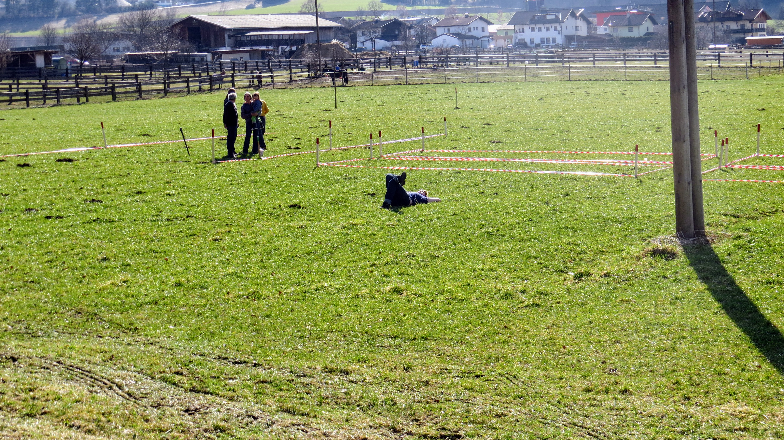
Fragerunde

